Slide 1
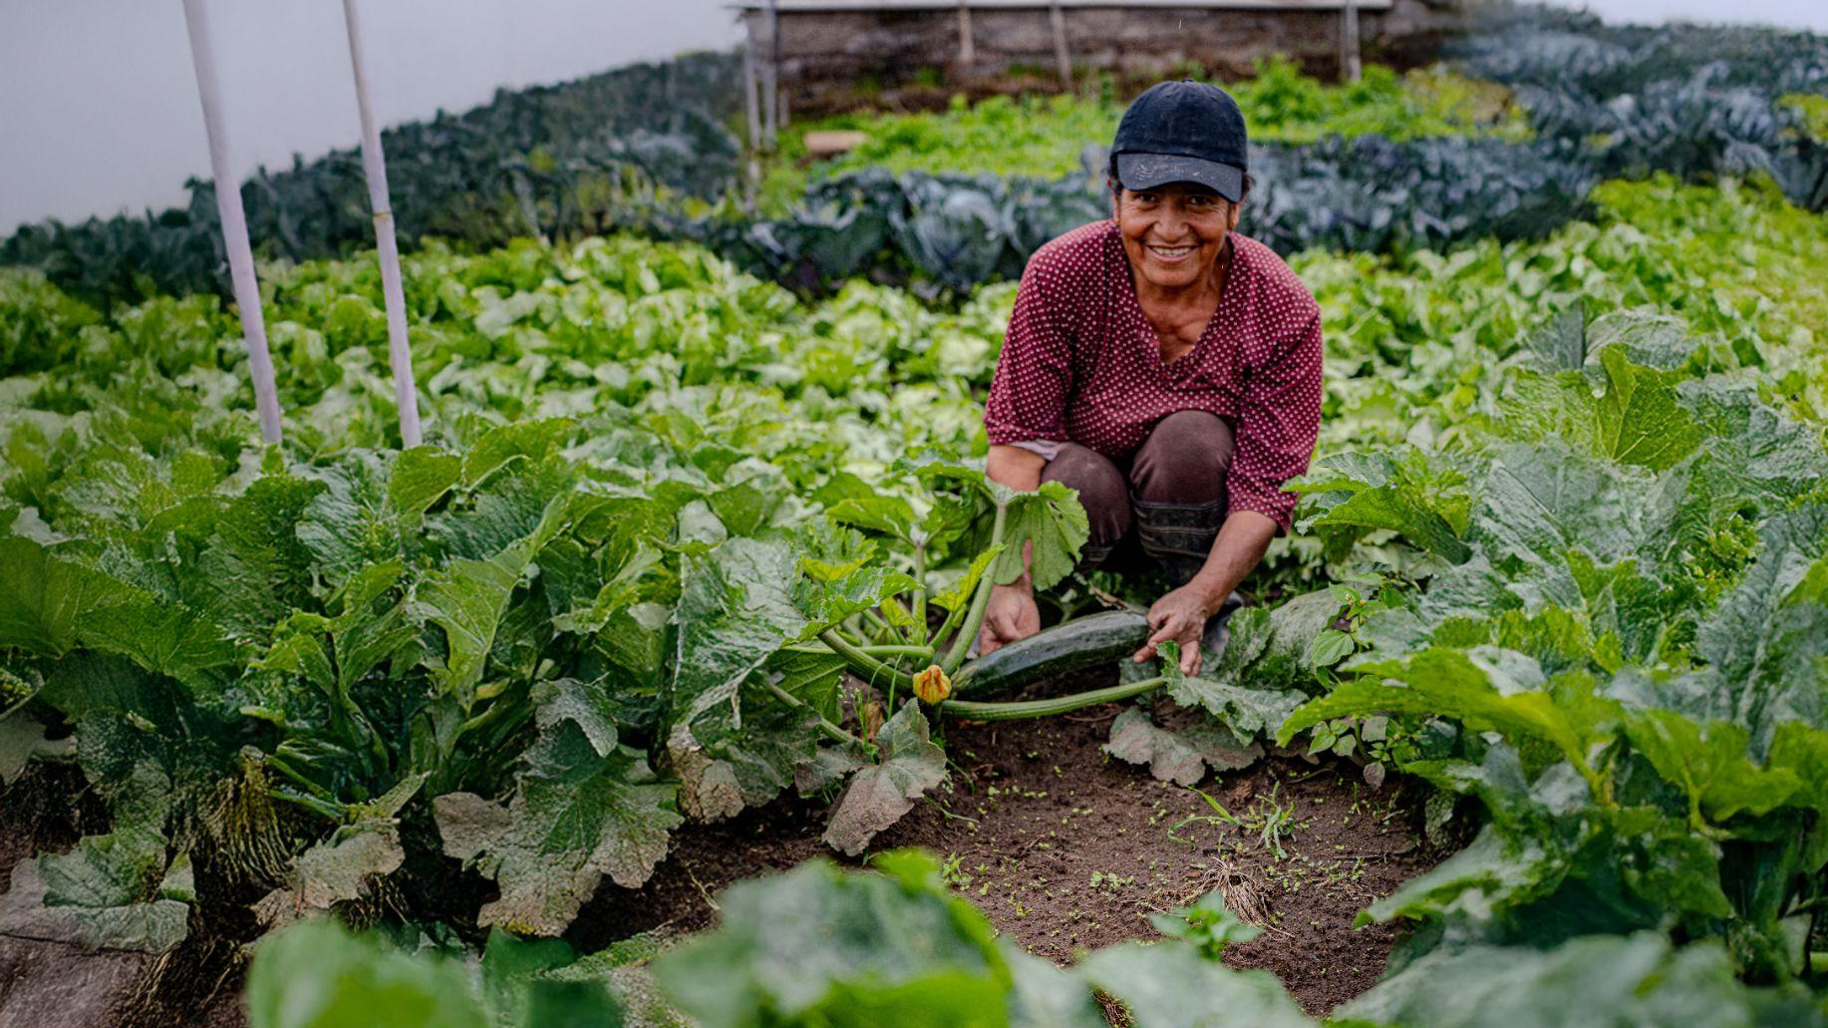



Explorando la innovación inclusiva para transiciones agroecológicas
Puembo-Ecuador, 12 de junio 2025

Slide 2
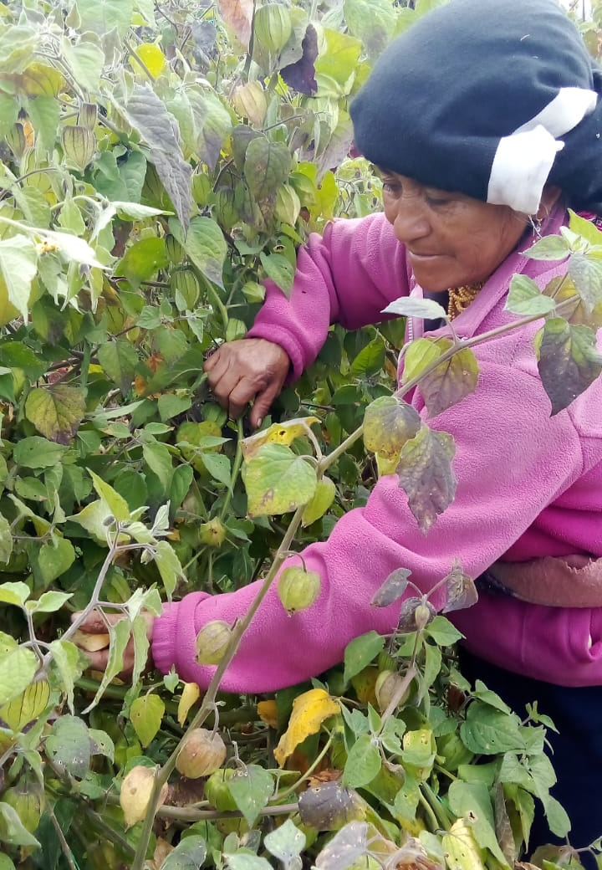
Estructura de la Presentación
Contexto y Origen – Wain
Trayectoria hasta la fecha – Narcisa
Resultados y adaptación – Wain
Perspectiva de los Jóvenes – Angus
Perspectiva Organizacional – Jorge
Análisis de hallazgos - marco de capitales sociales – Wain

Slide 3
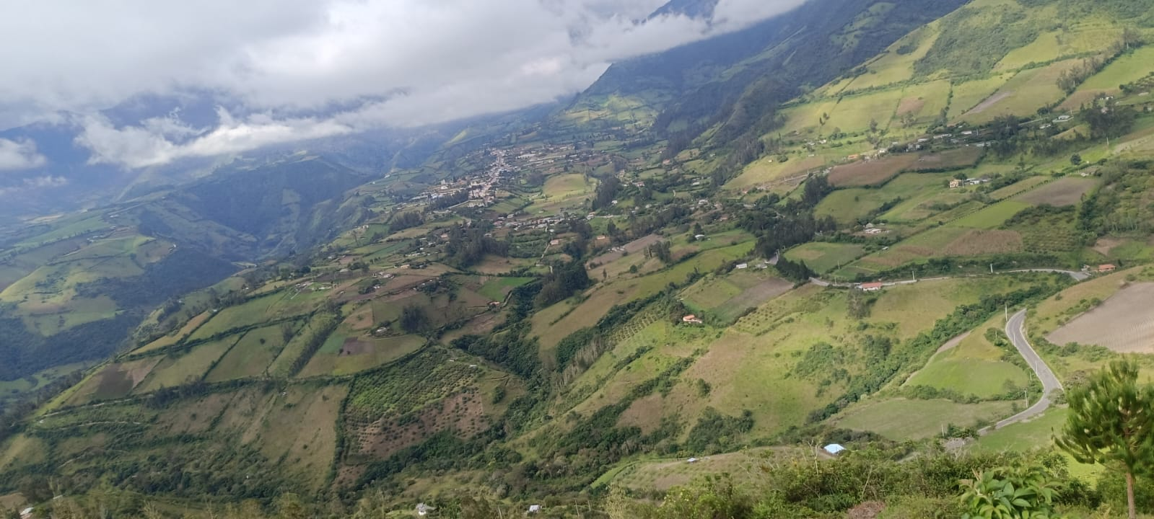
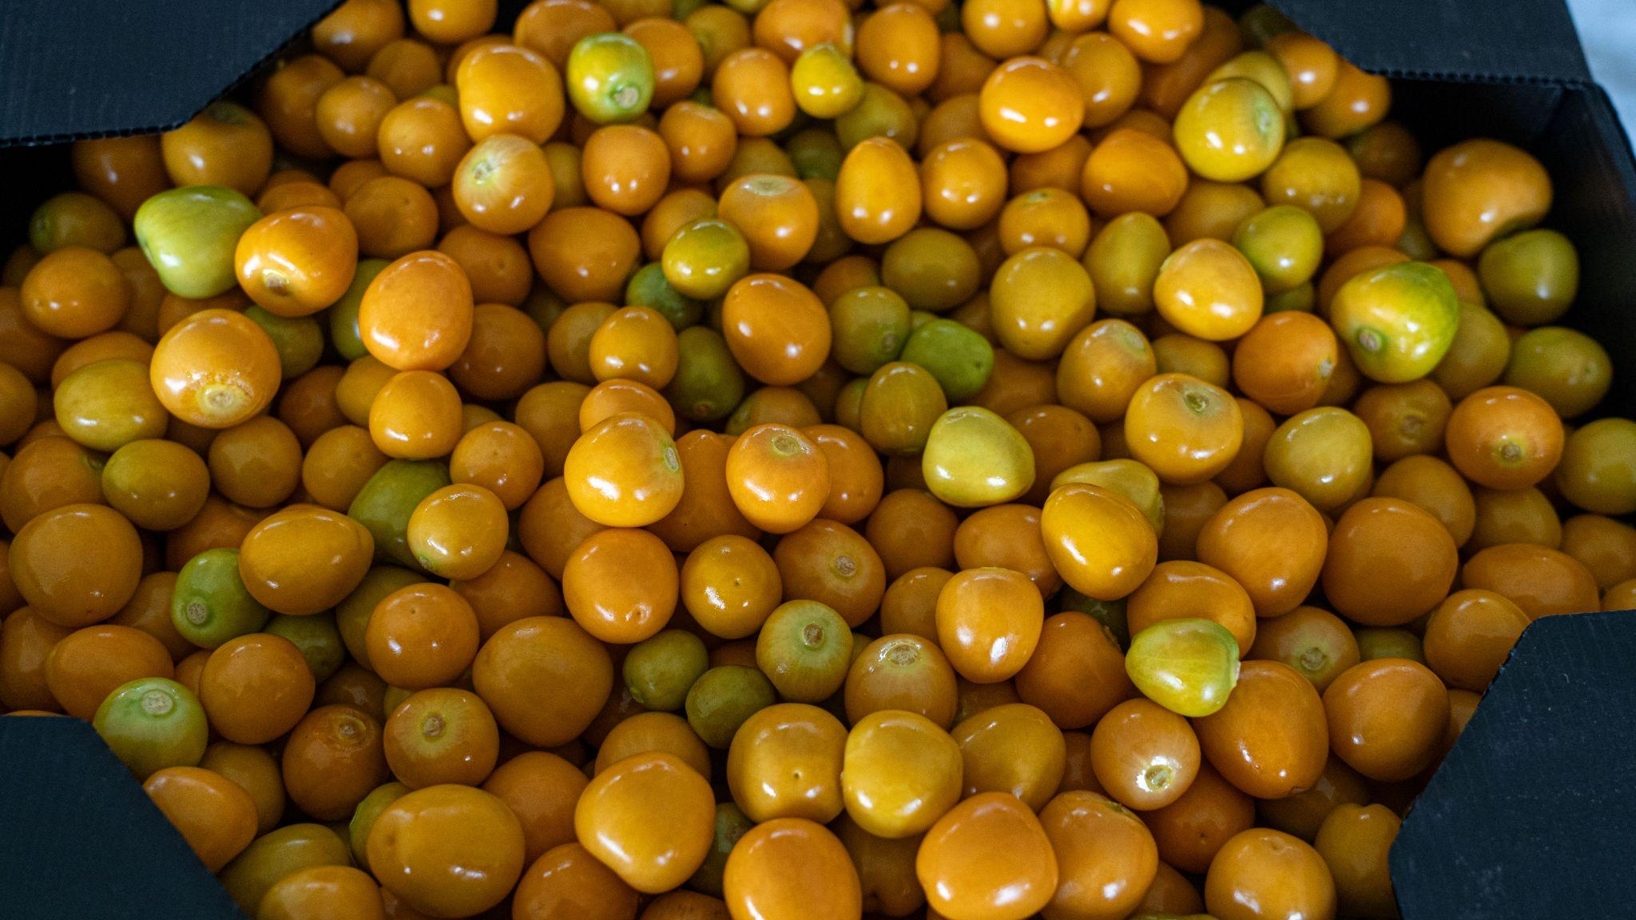
Contexto
y Origen
Proyecto iniciado en 2022 con pequeños agricultores campesinos e indígenas
Valle interandino al norte de Quito.
Cadena de valor de uvilla orgánica:
  Oportunidades con una empresa ancla.
Pregunta 1: Cuales son las opciones x contexto para responder a las aspiraciones locales
Pregunta 2: Cómo los emprendimientos rurales fortalecen sus emprendimientos para generar beneficios sociales y ambientales

Slide 4
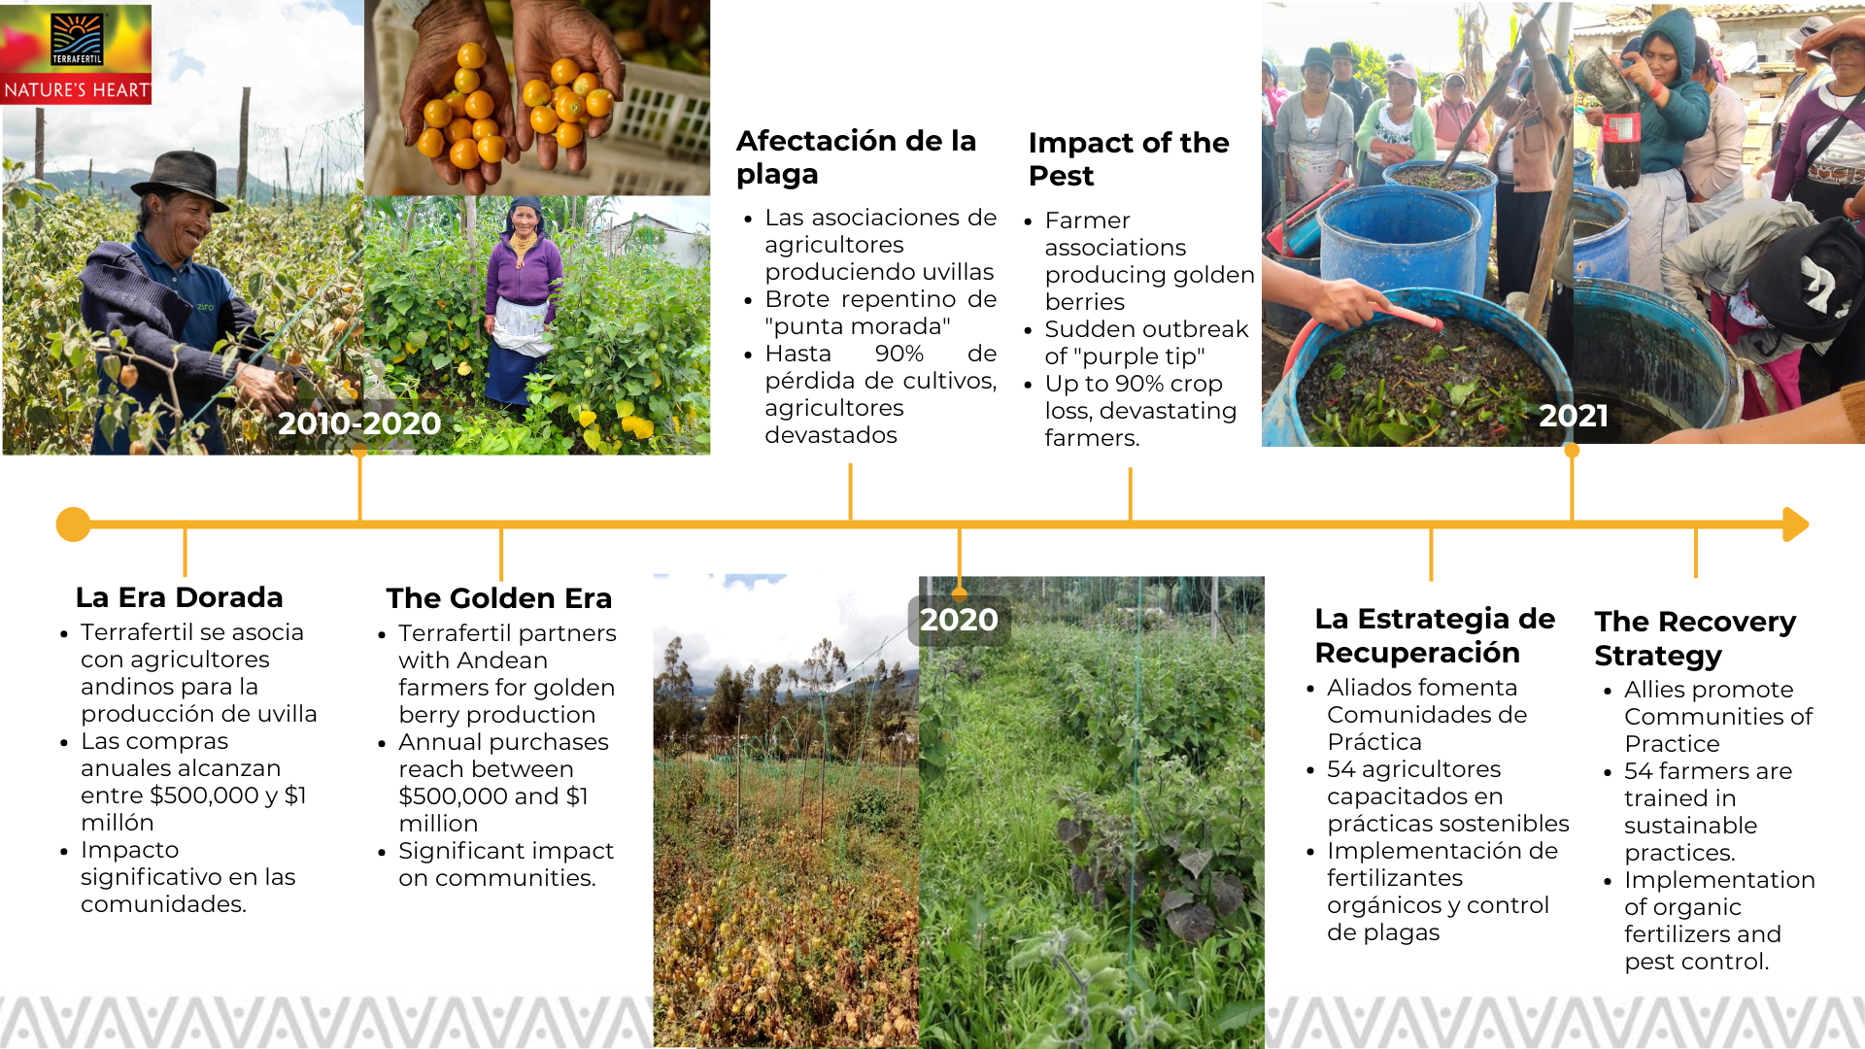

Slide 5
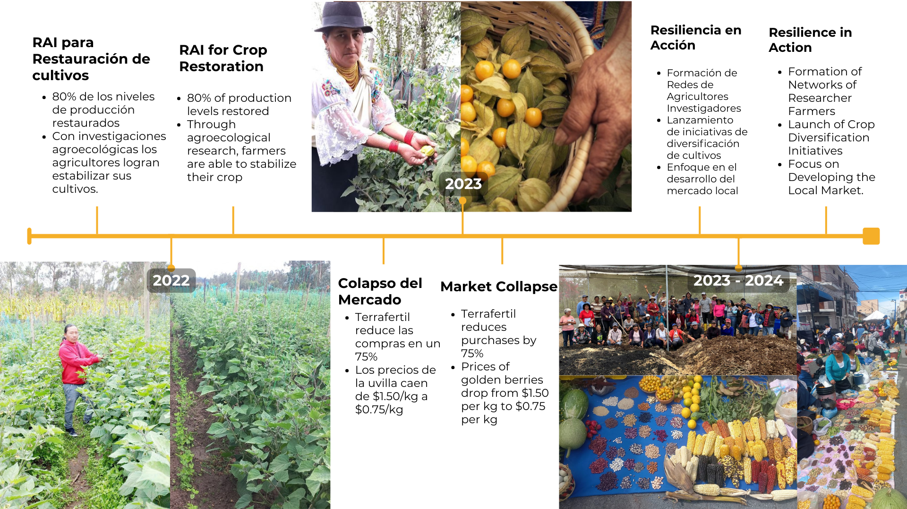

Slide 6
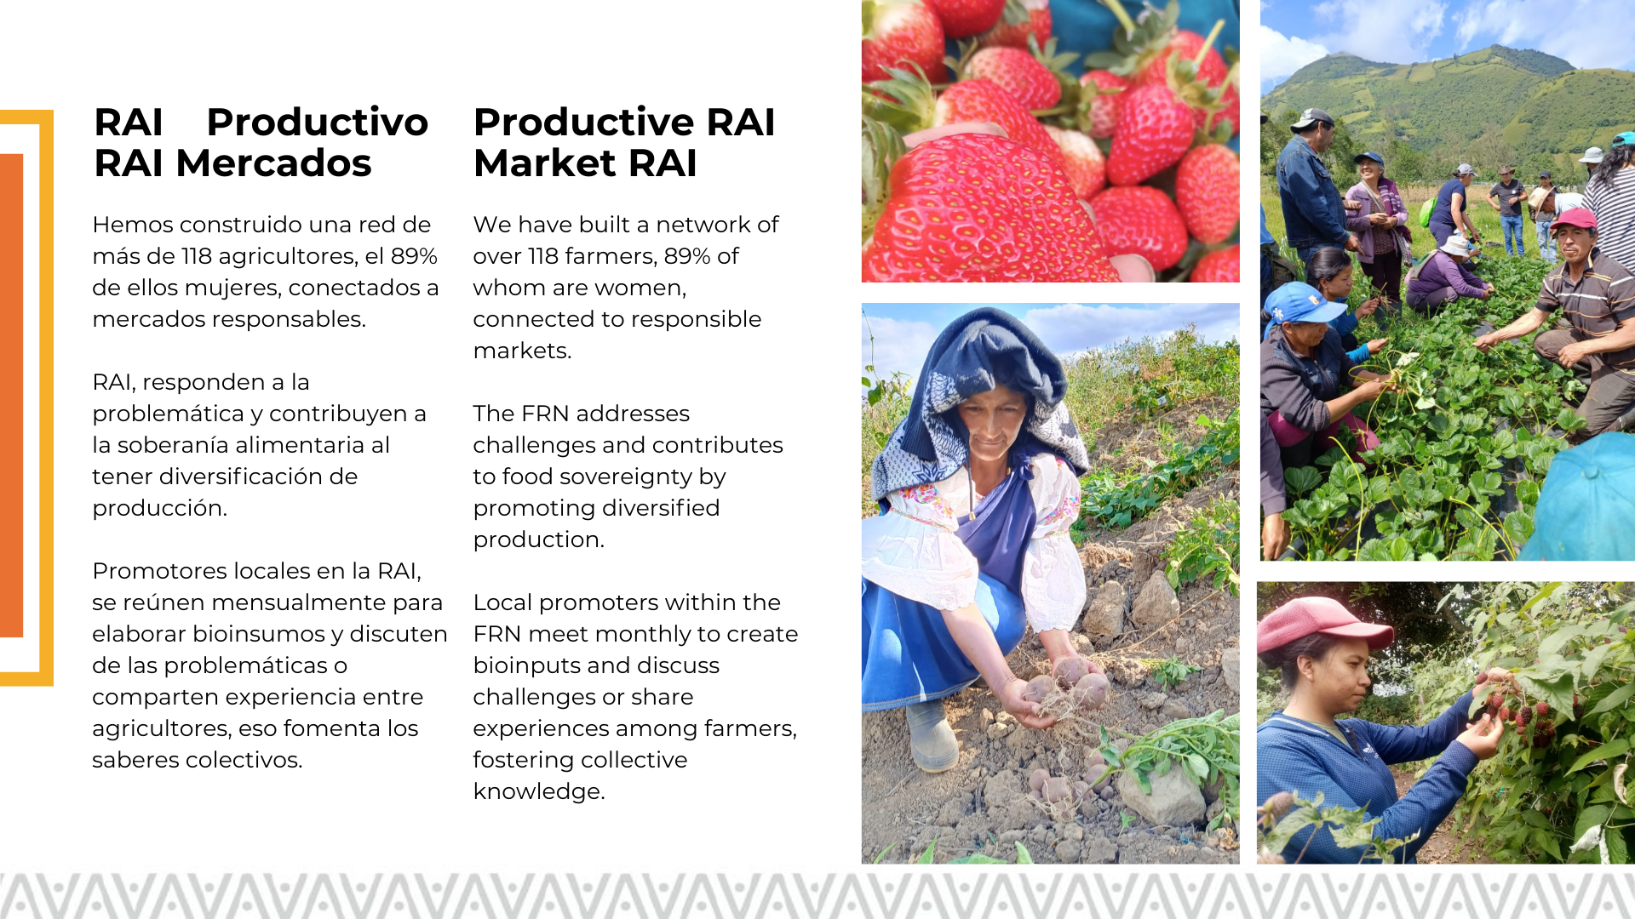

Slide 7
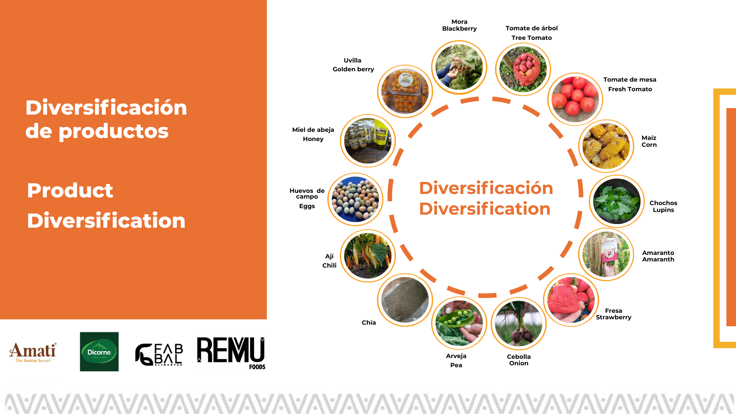



Slide 8
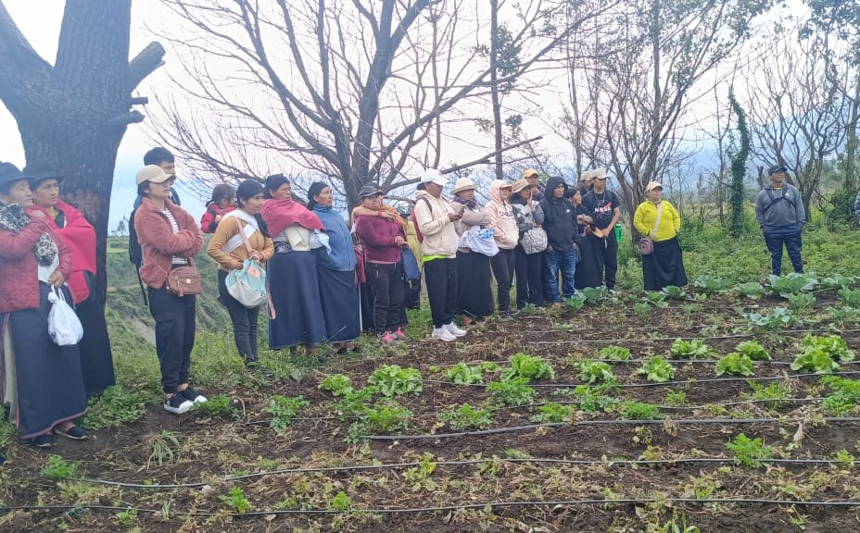
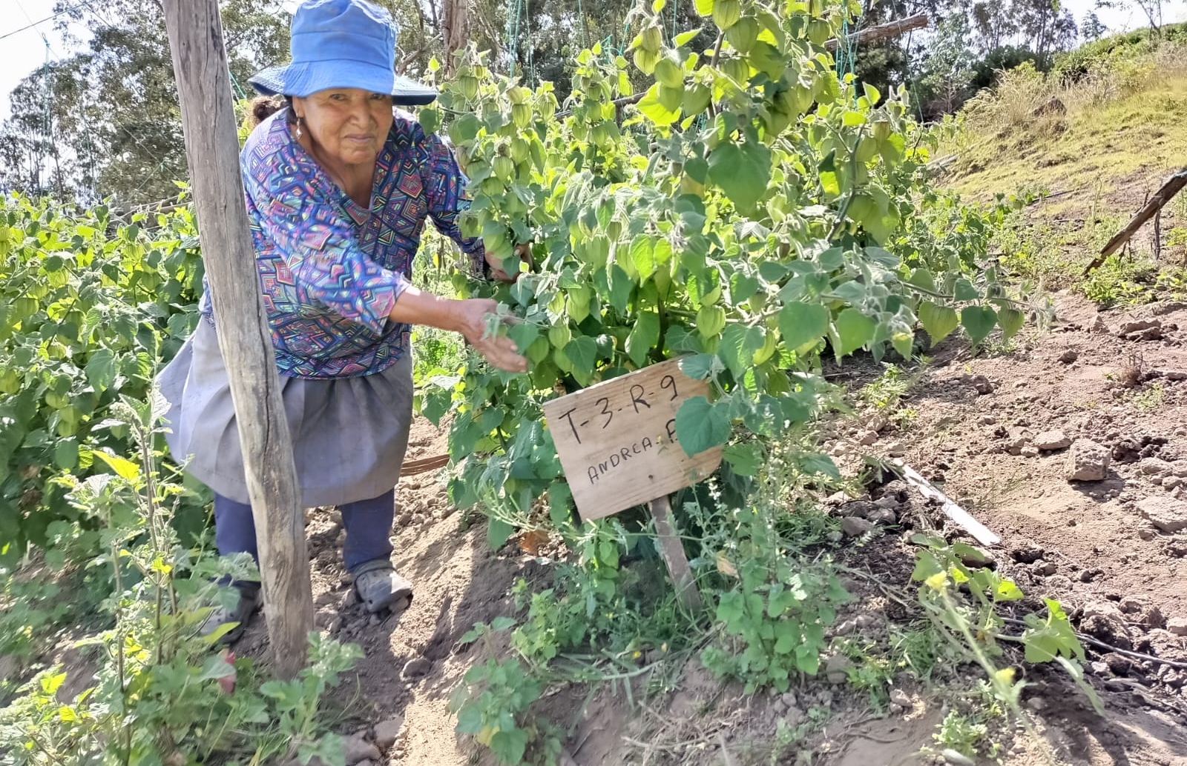
Resultados Principales
Capital Financiero:
  Reducción en ingresos totales -del 60% en las ventas, en comparación con 2022.
  Diversificación de fuentes de ingresos
    En 2024, las asociaciones obtuvieron un 400% más de ingresos de nuevos productos en comparación con 2022.

Slide 9
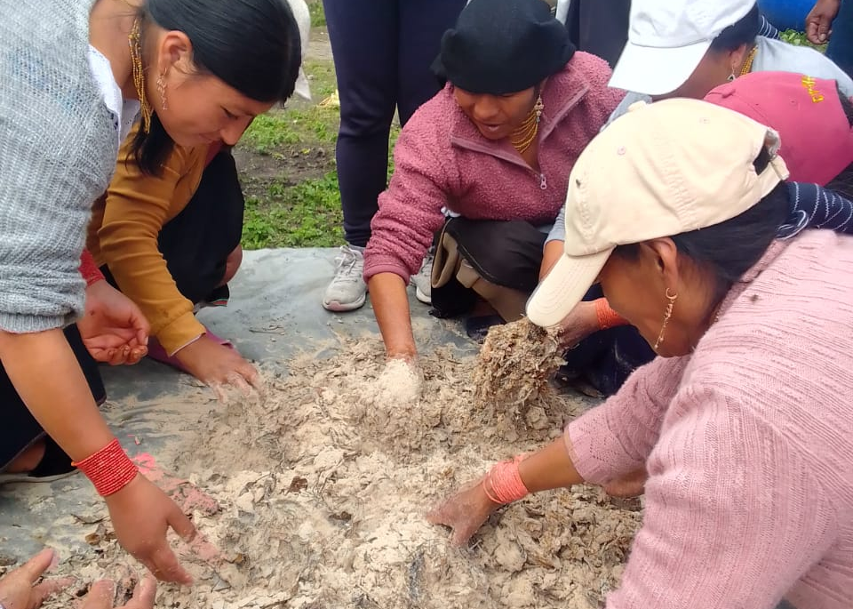
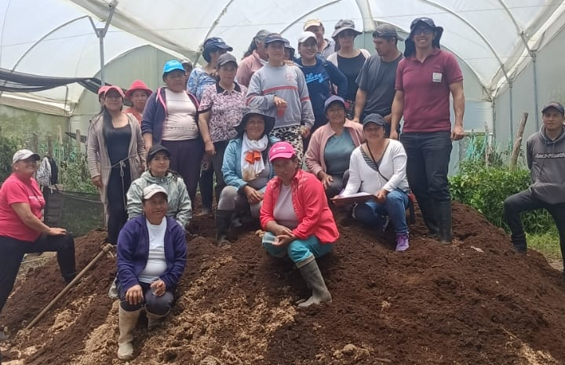
Resultados Principales
Capital Social:
  Crecimiento en membresía de las RAI
  Asociaciones proactivas:
    las cinco asociaciones permanecen activas, probando colaborativamente nuevas ideas y adaptándose a los desafíos.
  Canalizando energía para abordar el desafío que surgió del colapso del mercado de uvilla
  El capital social se refiere en general a las redes de relaciones que apoyan a individuos y grupos en el avance de objetivos compartidos.
Notes:
Ejemplos incluyen las relaciones familiares, amistades estrechas y grupos comunitarios. El capital social de cohesión fomenta un sentido de pertenencia y solidaridad, pero también puede resultar excluyente, ya que no suele extenderse a quienes están fuera del grupo inmediato.

Slide 10
Contexto de investigación adaptado
Sugerimos replantear una investigación más amplia sobre la dinámica de la innovación inclusiva en contextos rurales
  Preguntas adaptadas
  ¿Cuál es el potencial de las FRN para fortalecer la innovación inclusiva y empresarial para las transiciones agroecológicas que apoyan las aspiraciones locales?
  ¿Cuál es el papel de ALIADOS como organización de apoyo para facilitar la innovación inclusiva y empresarial para las transiciones agroecológicas que apoyan las aspiraciones locales?

Slide 11
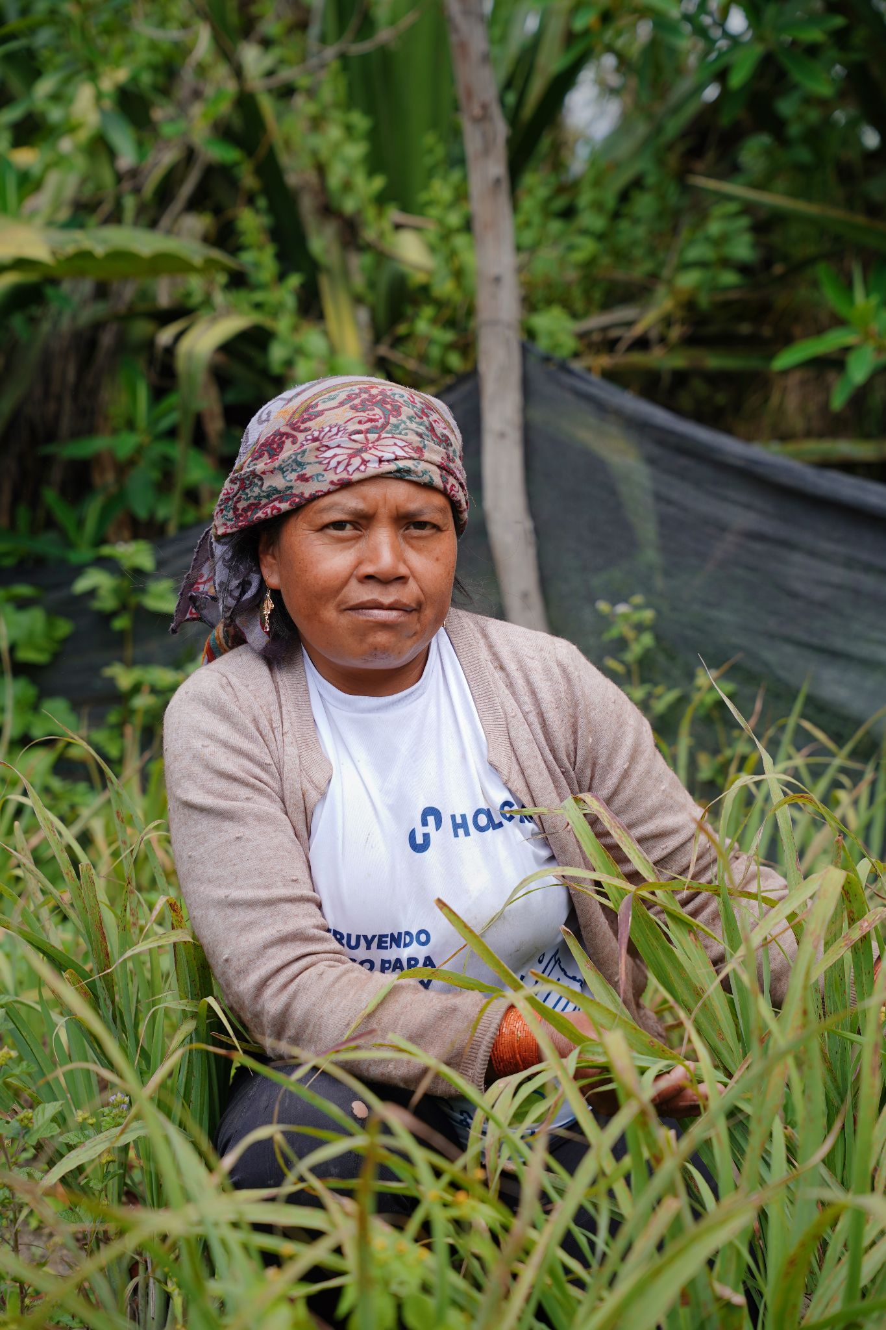
Un entendimiento más holístico con métodos mixtos
La RAI
La incubación de emprendimientos
Investigadores jóvenes
Estudio longitudinal
M&E de Aliados

Slide 12
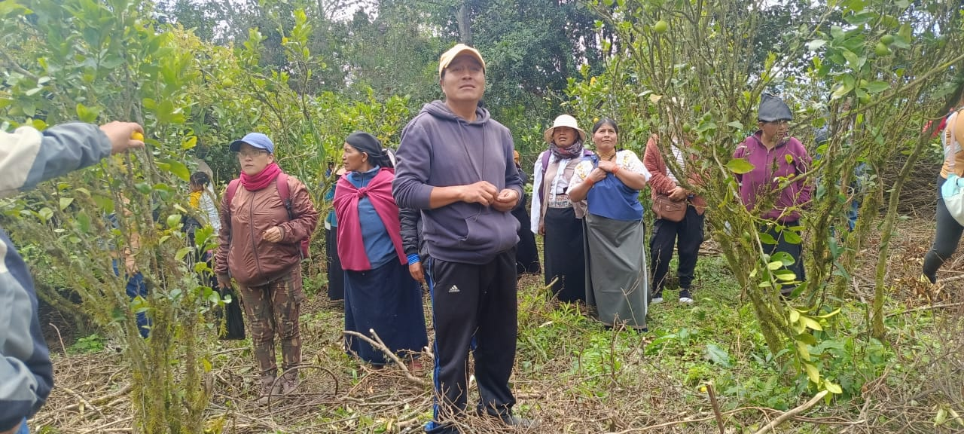
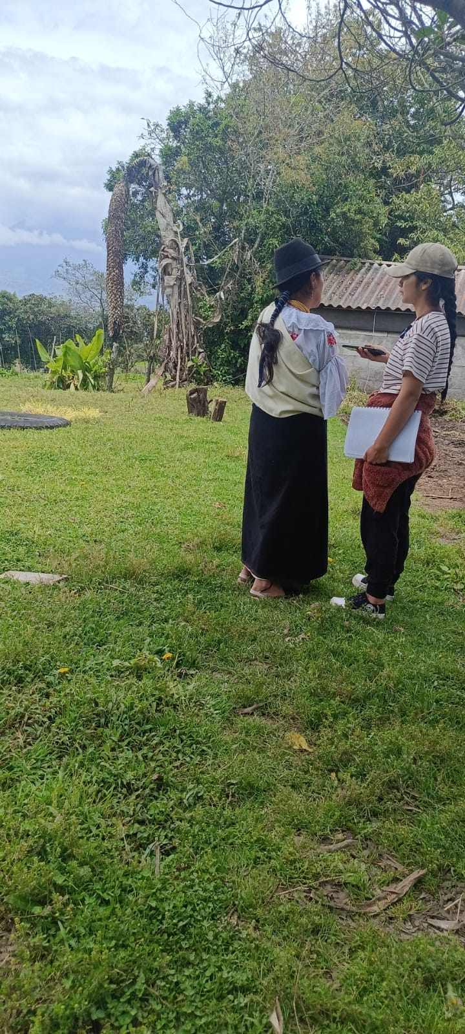
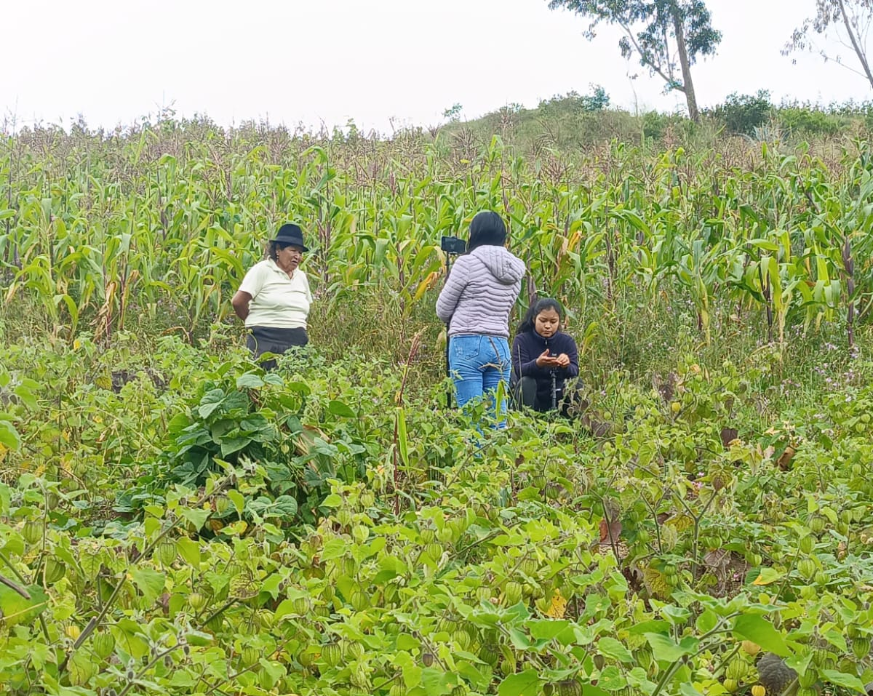
Perspectiva de los jóvenes Investigadores
https://youtu.be/3Sh5Y9unEZ8?si=0PIFwA7Fnii4sCnT

Slide 13
Perspectiva de los jóvenes Investigadores
Capacitación de 8 jóvenes rurales
Investigación etnográfica (experiencia como dato) y de “etnografía fílmica”.
  investigar a participación y la NO participación
  investigar desde perspectivas privilegiadas / motivaciones personales
  reflexionar sobre las relaciones de los jóvenes rurales con la finca

Slide 14
Perspectiva de los jóvenes Investigadores
Paso #1: hallazgos preliminares
  Comida sana - Riesgos (clima, precios/compradores inestables)
  Ingresos VS. - Falta de tierra y agua
  Capital social… - Otras actividades laborales

Slide 15
Perspectiva de los jóvenes Investigadores
Paso #2: profundizar
  E.j.: capital social = “acompañamiento”
    contra riesgos / exclusiones y aislamiento social
“Aquí hay muchas mujeres que fueron despedidas; les despiden por la edad porque las plantaciones por el esfuerzo laboral se enferman… Lo importante es el compañerismo y el apoyo mutuo dentro de la asociación… [también] es un espacio … para socializar y desconectarse de la vida diaria..."

Slide 16
Perspectiva de los jóvenes Investigadores
Próximos pasos:
  culminar la investigación y reflexión sobre jóvenes
    Ej.: ¿qué es/sería el “acompañamiento” para jóvenes
que quieren estar en el campo?

Slide 17
Caso de estudio Longitudinal
Modelo de servicios Aliados
Premisas:
  Aliados ofrece un servicio transformador a las comunidades.
  Conecta inversionistas, compradores/consumidores con bioemprendimientos y comunidades.
Preguntas de investigación:
¿Cuáles han sido los principales cambios o ajustes al modelo de trabajo de Aliados con las comunidades beneficiarias durante el periodo 2017 – 2024?
¿Qué capacidades organizacionales, ordinarias y dinámicas, ha desarrollado Aliados para adaptarse al contexto de los proyectos con las comunidades?
¿Qué resultados generaron las capacidades organizacionales, dinámicas y ordinarias, de Aliados en las comunidades beneficiarias?

Slide 18
Caso de estudio Longitudinal
Modelo de servicios Aliados
Metodología
Estudio de caso longitudinal con unidades de análisis anidadas para contraste y comparación
Datos mixtos: Información secundaria de la fundación (reportes y M&E), entrevistas con grupos de interés de Aliados
Unidades de análisis entre proyectos y comunidades:
  Bricolaje y adaptación de procesos en campo (con comunidades)
  Propósito, políticas organizacionales y teorías de cambio
  13 triads:
    Agricultores <-> compradores <-> Aliados
    Agricultores <-> bioemprendimientos <-> Aliados
  Interfaz entre los proyectos y los procesos organizacionales

Slide 19
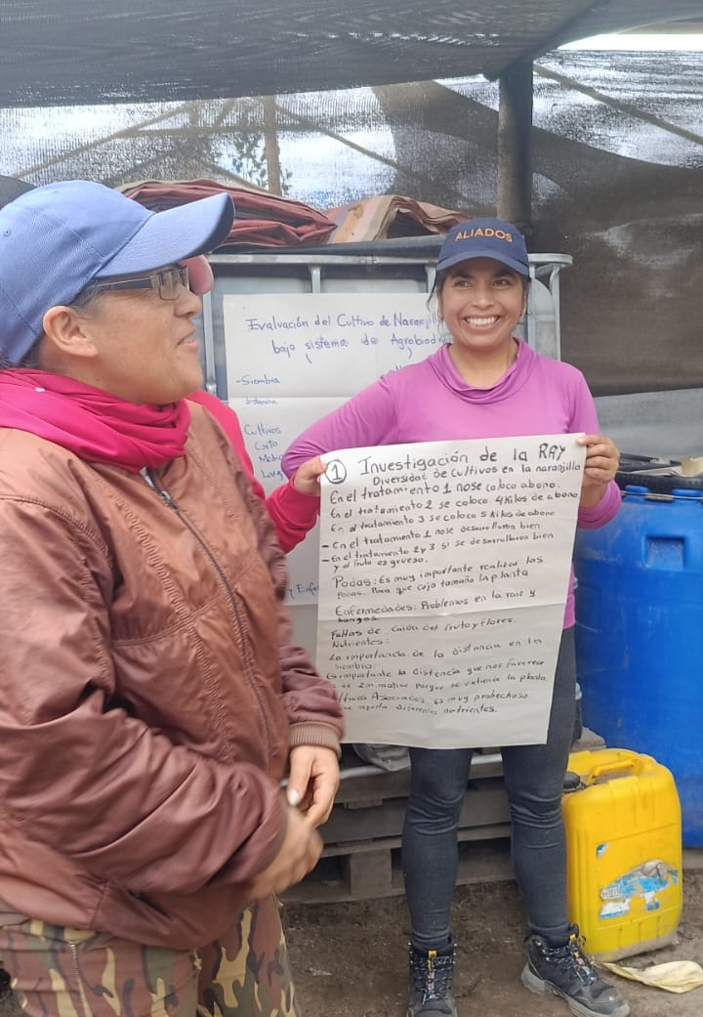
Caso de estudio Longitudinal
Modelo de servicios Aliados
Resultados preliminares
Modelo Aliados:
Fortalecimiento de Cadena de valor
Incubación de bioemprendimientos
Acción colectiva (ecosistemas de innovación para la bioeconomía)
Replicación en Amazonía, Andes y Chocó
-Sinergias entre expansión y profundización en territorios
-Lógica híbrida de trabajo: colaboración con corporaciones (mercados responsables), ONG, academia y bioemprendimientos.
Procesos claves:
- Captación de donaciones, gestión de programas, rendición de cuentas
- Bricolaje de los agrónomos y promotores en territorio
- Coordinación y apoyo entre comunidades y bioemprendimientos para oportunidades comerciales
Notes:
Jorge R completa esta lámina

Slide 20
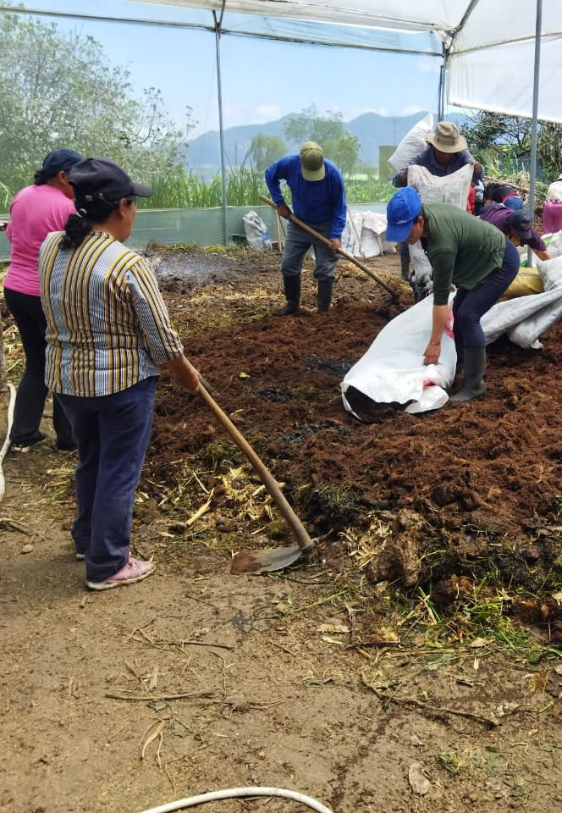
Hallazgos Preliminares
Observamos una relación emergente entre las RAI en
a) su proceso de resolución de problemas y
b) la generación de capital social, en distintos niveles
Las transiciones agroecológicas se caracterizan por cambios de pensamiento y actitud, y más que de práctica.
Notes:
Puede tener un efecto sobre la resiliencia frente a cambios bruscos y la contribución a las aspiraciones locales.
Desde esta perspectiva, las RAI va más allá de experimentos en finca, pueden optimizarse como catalizadora de innovación inclusiva.

Slide 21
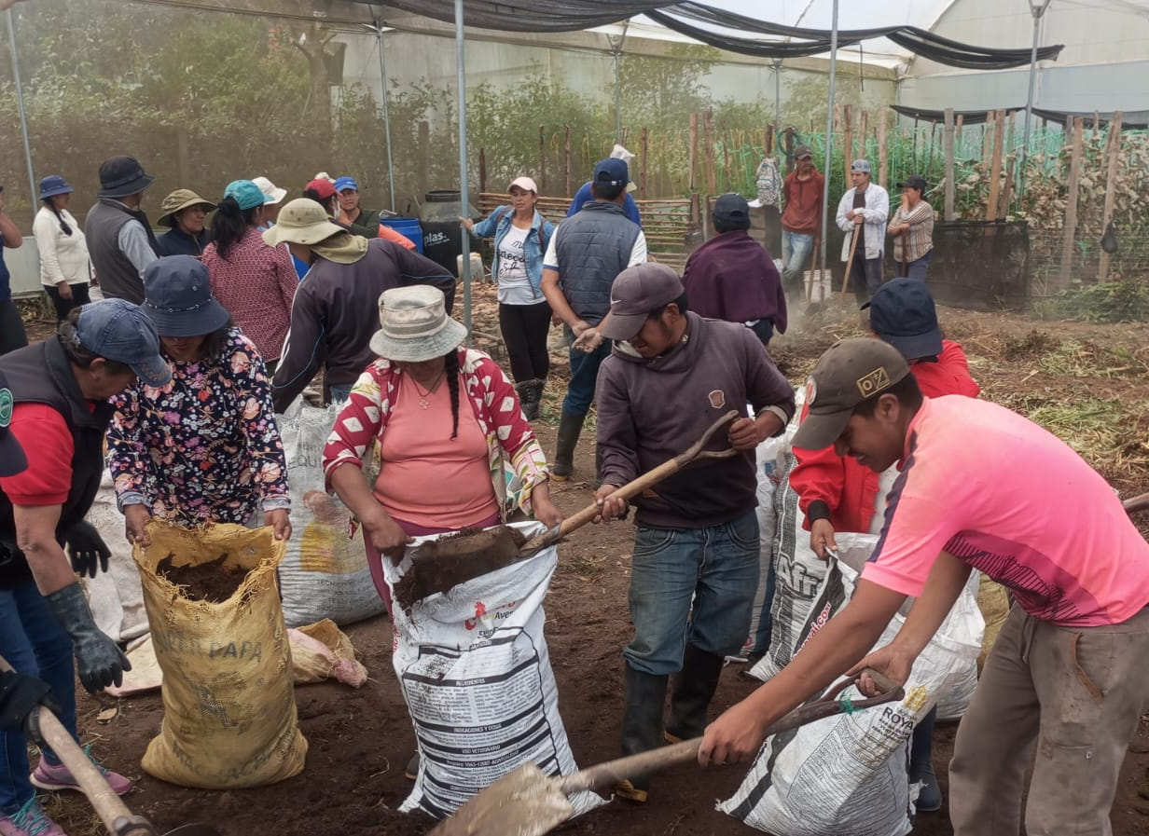
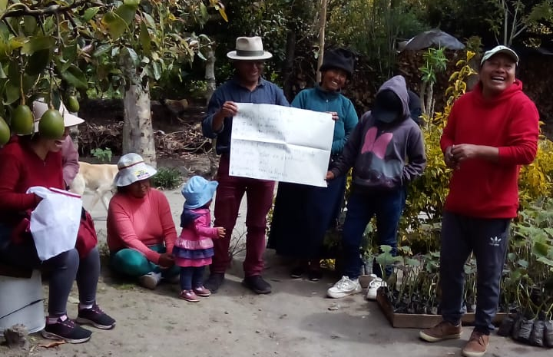
Las RAI y capital social de COHESIÓN
Capital social de “cohesión” centra en las relaciones fuertes y muy unidas dentro de una comunidad, a menudo basadas en una identidad, intereses o valores compartidos.
Las RAI han creado espacios colectivos para reunirse, conversar, y buscar soluciones en conjunto, a través de procesos de experimentación, innovación, y adaptación colectiva.
El caso de la Ruta escondida

Slide 22

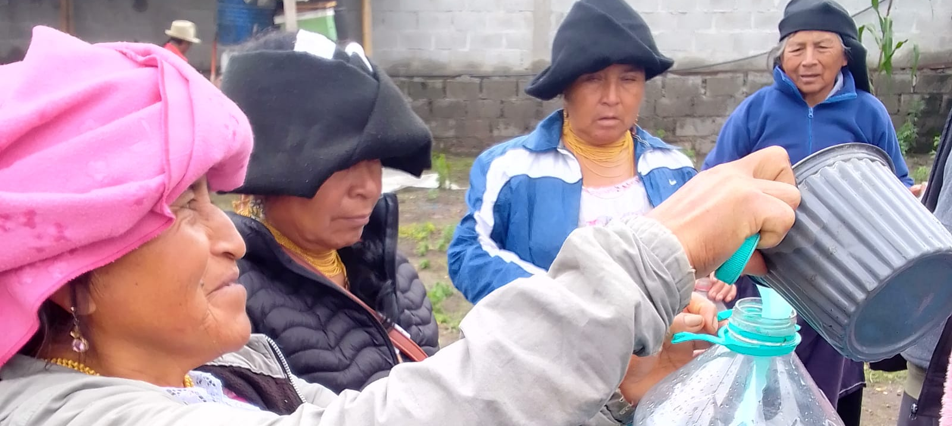
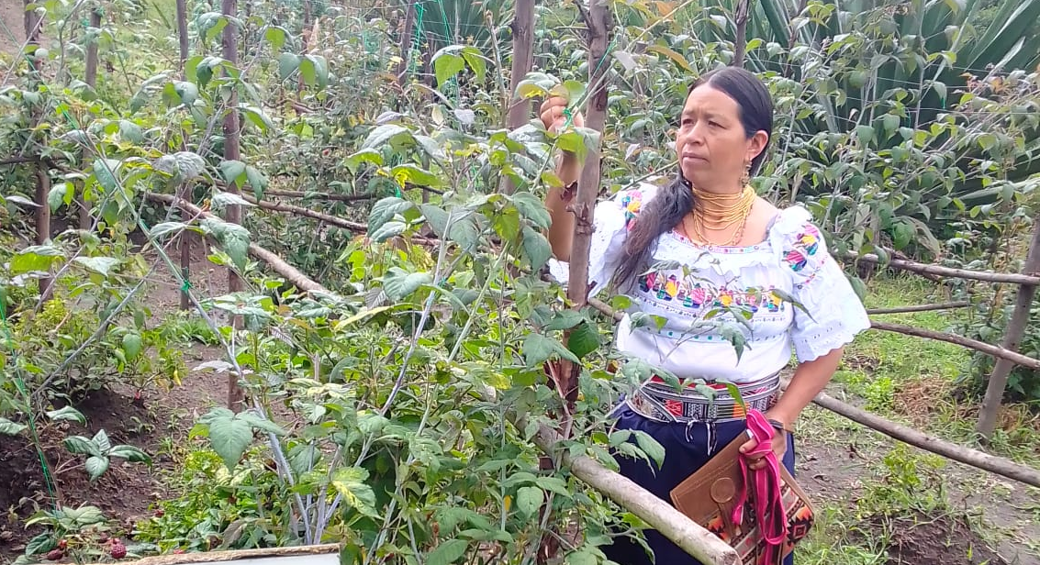
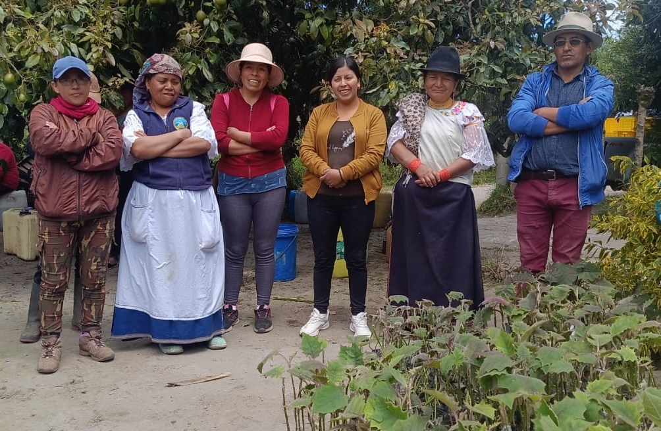
Las RAI y capital social PUENTE
El capital social puente se refiere a las conexiones entre distintos grupos, que permiten el intercambio de información, recursos e ideas.
Los RAI actúan como multiplicadores de conocimiento para acelerar soluciones / adaptaciones.
  El caso de Brisas del Campo, actuando como vínculo directo con mercados para las otras asociaciones.
Notes:
Estas conexiones pueden basarse en intereses o metas comunes, o simplemente en la disposición a interactuar con personas diferentes. El capital social puente ayuda a superar barreras y facilita la colaboración entre grupos diversos.

Slide 23
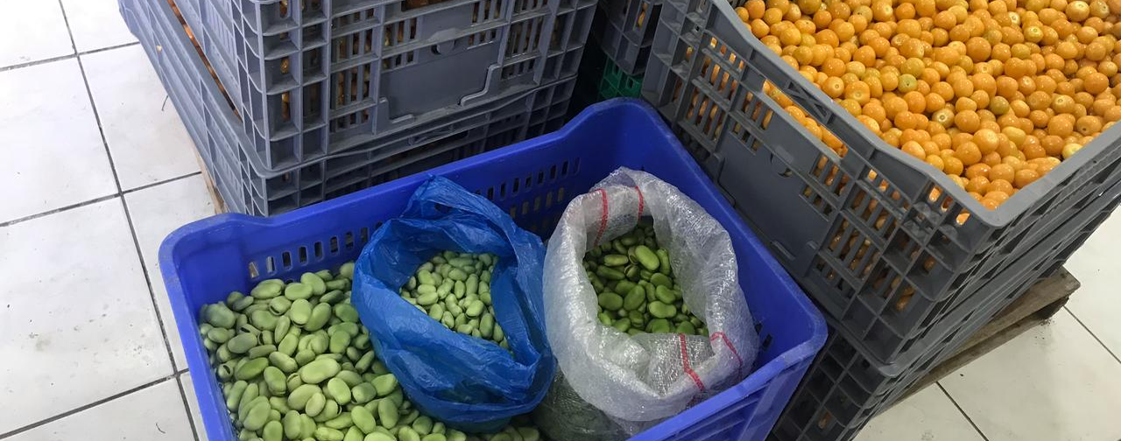
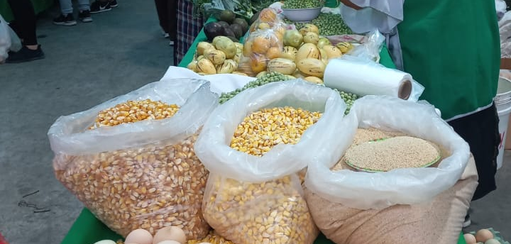
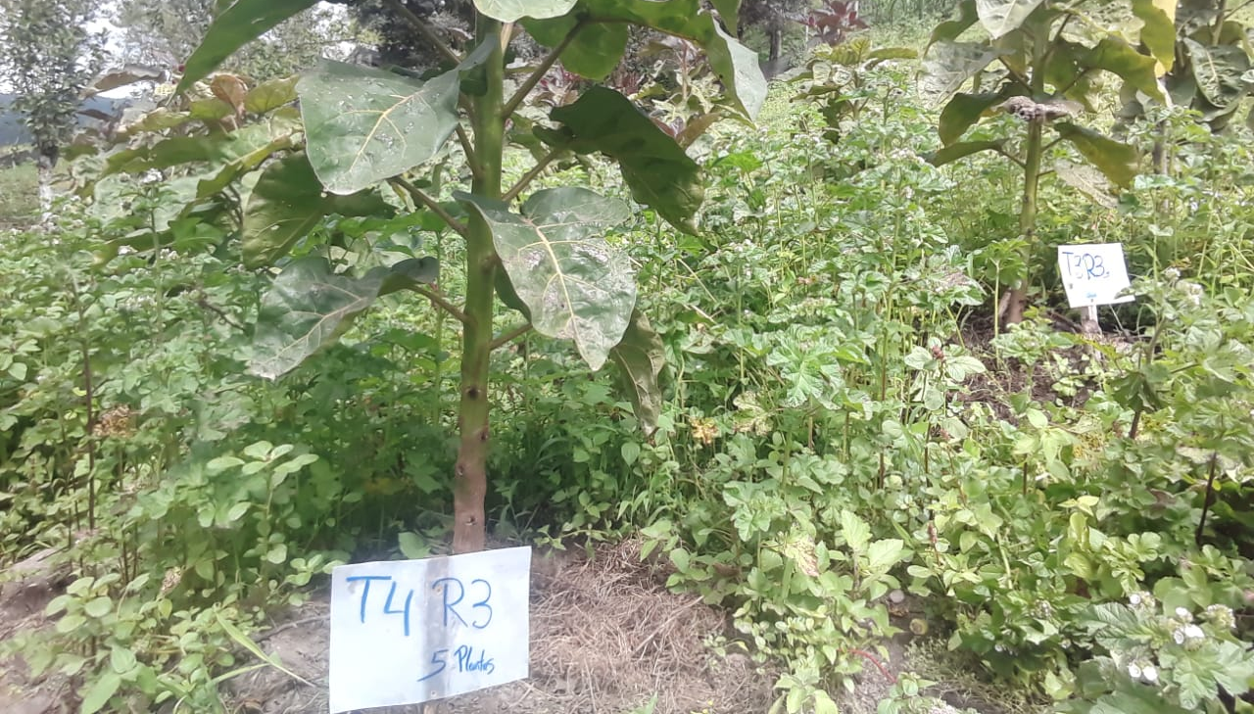
Las RAI y capital social de VINCULACIÓN
Implica las conexiones con instituciones formales y estructuras de poder, como el gobierno, empresas u organizaciones sin ánimo de lucro. Estas conexiones pueden proporcionar acceso a recursos, información e influencia que no estarían disponibles únicamente a través del capital social de cohesión o puente.
Las RAI y ALIADOS - facilitador y conector de actores, recursos y mercados.
  Búsqueda y coordinación con mercados, aptas para los productos de las RAI.
  Recursos y facilitación para implementar las RAI
Notes:
Estas conexiones pueden basarse en intereses o metas comunes, o simplemente en la disposición a interactuar con personas diferentes. El capital social puente ayuda a superar barreras y facilita la colaboración entre grupos diversos.

Slide 24

Muchas Gracias!
Wain Collen, Director Ejecutivo
wain@losaliados.org

